Slide 1
Інтэлектуальныя гульні як сродак развіцця творчых здольнасцей вучняў
Шведава-Юніцкая В.В.,
ДУА «Навасёлкаўскі вучэбна-педагагічны комплекс яслі-сад – сярэдняя школа»
Ашмянскага раёна Гродзенскай вобласці

Slide 2
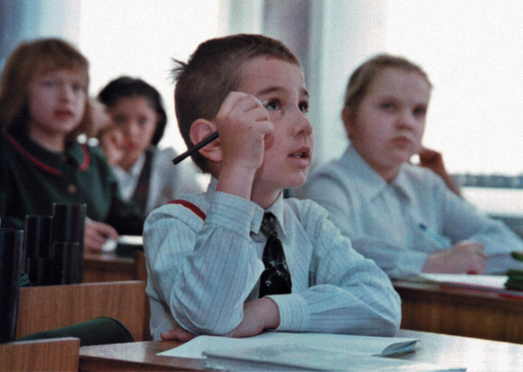
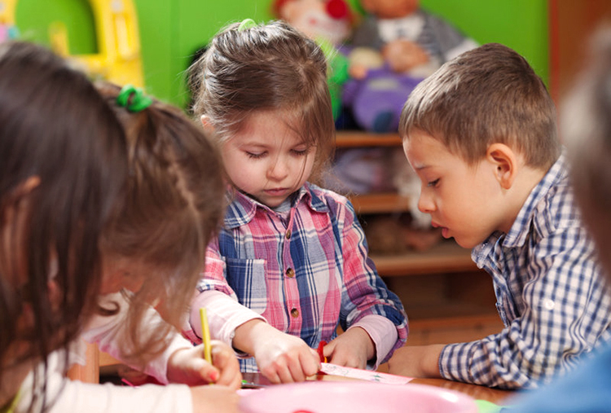
Сучаснае грамадства мае патрэбу ў яркіх неардынарных асобах, якія здольны крэатыўна мысліць, тварыць, прымаць нестандартныя рашэнні ў розных відах дзейнасці

Slide 3
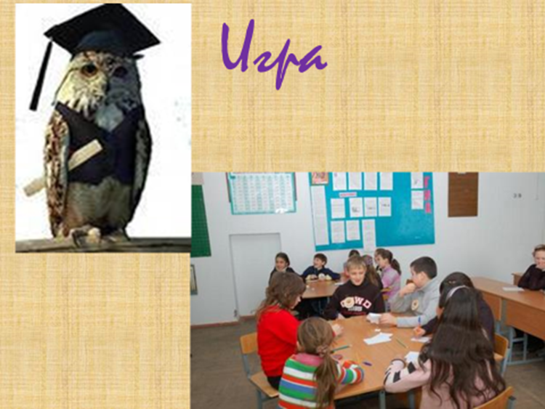
Інтэлектуальныя гульні - від гульняў, заснаваны на прымяненні гульцамі свайго інтэлекту ці эрудыцыі; індывідуальнае ці калектыўнае выкананне заданняў, якія патрабуюць прымянення прадуктыўнага мыслення (часта – ва ўмовах абмежаванага часу і спаборніцтва)

Slide 4
Функцыі:
стварэнне спрыяльнай атмасферы,
арганізацыя камунікацыі,
аптымізацыя творчых здольнасцей чалавека,
развіццё яго інтэлекту,
фарміраванне ўніверсальных чалавечых здольнасцей, важных для любой дзейнасці.

Slide 5
Медыяазбука па творах
Я. Купалы
А – “Адвечная песня”, Б – “Бандароўна”, В – Вязынка, Г – Гусляр, Д – Данілка, Ж – “Жалейка”, З – Зоська, І – Іван, К – “Курган”, Л – Лявон, М – “Магіла льва”, Н – “Наша ніва”, П – “Паўлінка”, Р – “Раскіданае гняздо”, С – Сымон, Т – “Тутэйшыя”, У – Уладзіслава (Луцэвіч), жонка, Ф – філатэлія (маркі з выявай паэта), Х – “Хлопчык і лётчык”, Я – “Явар і каліна”.

Slide 6
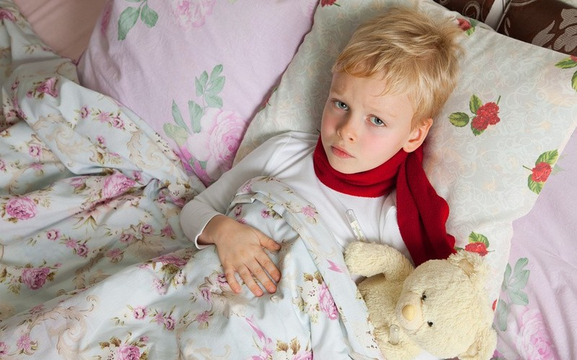
“Перакрутышы”
Знаходка
Г. Далідовіч “Страта”

Slide 7
“Марскі бой”
1. Месцы, дзе адбывалася дзеянне ў рамане Уладзіміра Караткевіча “Каласы пад сярпом тваім”.
2. Жаночыя вобразы з рамана Івана Мележа “Людзі на балоце”.
3. Мянушкі герояў з беларускай літаратуры.
4. Хто прысутнічаў на вечары ў Адама Кіркора, што быў апісаны ў рамане Уладзіміра Караткевіча “Каласы пад сярпом тваім”?
5. Працаўнікі геалагічнага інстытута з п’есы Кандрата Крапівы “Хто смяецца апошнім”.
6. Імёны сялян з рамана Уладзіміра Караткевіча “Каласы пад сярпом тваім”.
7. Героі аповесці Уладзіміра Караткевіча “Дзікае паляванне караля Стаха”.
8. Жывёлы, якія ўзгадваліся ў рамане Уладзіміра Караткевіча “Каласы пад сярпом тваім”.
9. Прозвішчы герояў М. Зарэцкага.
10. Творы Уладзіміра Караткевіча.

Slide 8
«Гасцініца»
(10 клас , 1, 2 чвэрць)
Героі:
Аўдоцця, Даніла (З. Бядуля “Бондар”),
Архіп Лінкевіч (М. Гарэцкі “Роднае карэнне”),
Чарнавус, Вера, Гарлахвацкі, Туляга
(К. Крапіва “Хто смяецца апошнім”,
Самсон Самасуй (А. Мрый “Запіскі Самсона Самасуя”)

Slide 9
Варыянт рассялення:
3-месны нумар – Архіп Лінкевіч, Чарнавус, Туляга –сумленныя вучоныя, адукаваныя людзі, жыццёвае крэда якіх – самааддана служыць людзям на сваім месцы;
2-месны нумар – Вера, Аўдоцця – самаахвярныя жанчыны, кожная ў сваёй жыццёвай сітуацыі;
3-месны нумар – Гарлахвацкі, Самсон Самасуй, Даніла – эгаістычныя людзі з завышанай самаацэнкай, не цэняць тых, хто побач.

Slide 10
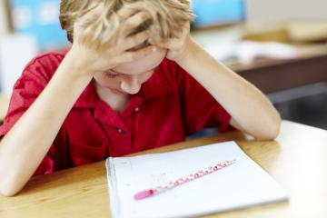
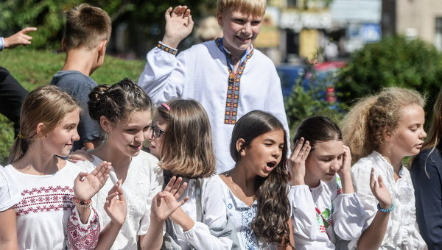
Урок Пазакласная работа
Факультатыўныя заняткі

